Slide 1
Jahresbericht 2019

Slide 2
Über GREEN BOOTS
Die Regenwälder werden noch immer in einem bedrohlichen Tempo abgeholzt. Eine Trendwende ist nicht in Sicht. Als Wasserspeicher, Apotheke, Speisekammer, Klimaregulator und Heimat unzähliger Tier- und Pflanzenarten sowie indigener Völker hat der Regenwald eine Bedeutung, die weit über seine geografischen Grenzen reicht. Deshalb ist es enorm wichtig, die letzten Regenwaldflächen für unsere Zukunft zu erhalten.
Wer wir sind
GREEN BOOTS ist ein gemeinnütziger, nicht gewinnorientierter Verein mit Sitz in Bisikon (ZH). GREEN BOOTS widmet sich dem Schutz der tropischen Regenwälder unserer Erde ohne geografischen Fokus. Dabei geht es um den Schutz des Regenwaldes als gesamtes Ökosystem und damit um die Erhaltung und Förderung der Biodiversität, um die Eindämmung des Klimawandels sowie um die Sicherung der Lebensgrundlagen indigener Völker.
Unser ehrenamtlicher Vorstand besteht aus sechs motivierten Personen. Daneben engagieren sich weitere Freiwillige für GREEN BOOTS. Sie alle teilen die gleiche Faszination für das Ökosystem Regenwald, aber auch die Sorge um dessen Fortbestehen.
Was wir tun
GREEN BOOTS setzt sich auf verschiedenen Ebenen für den Regenwaldschutz ein und
unterstützt Regenwaldschutzprojekte vor Ort,
bringt der Schweizer Bevölkerung das Ökosystem Regenwald und seine Bedeutung näher und
engagiert sich politisch für mehr Regenwaldschutz in der Schweiz wie auch in Regenwaldländern.

Slide 3
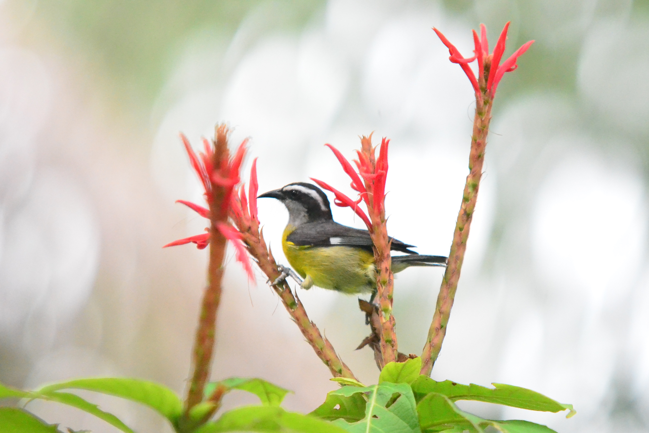
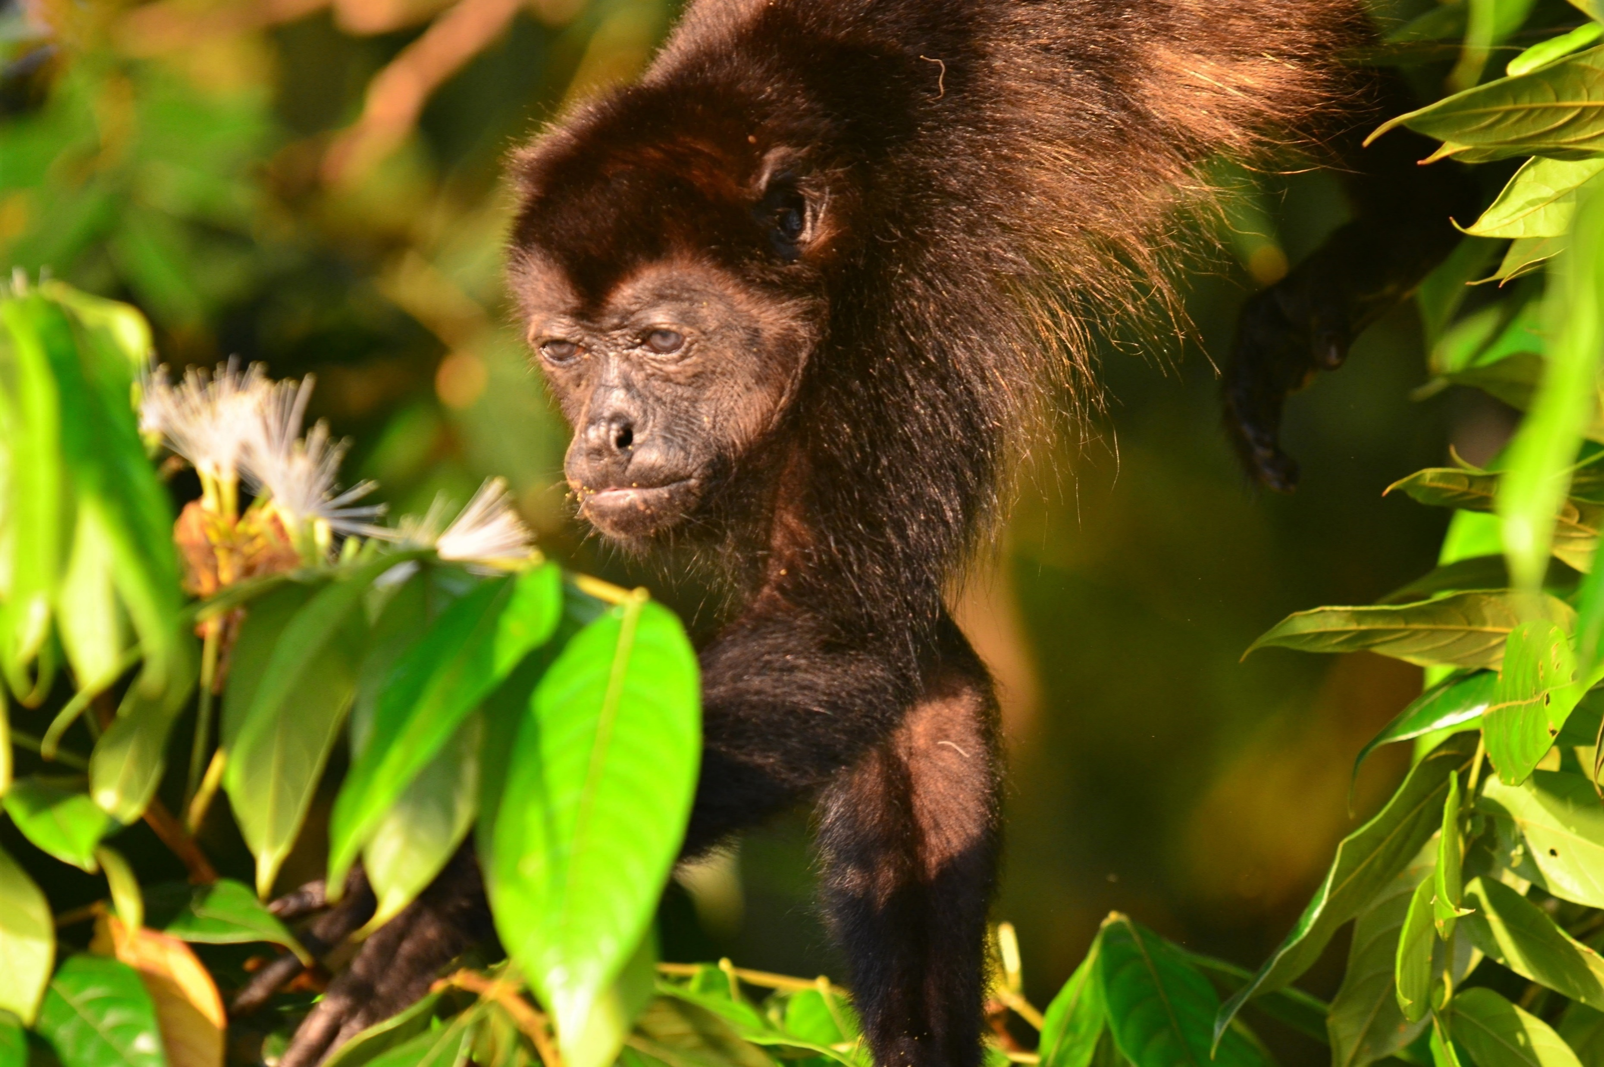
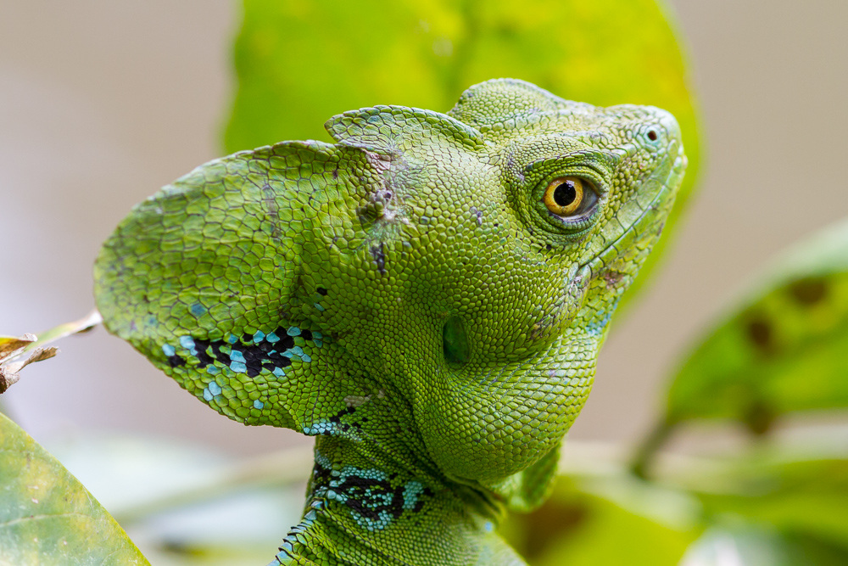
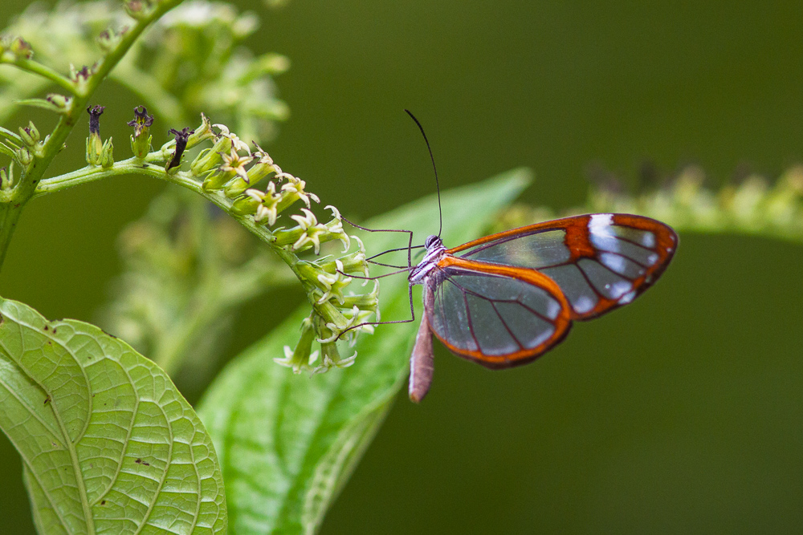
Über GREEN BOOTS
Unsere Vision
GREEN BOOTS
steht für die Erhaltung der Regenwälder für unsere Zukunft.
wächst zu einer kompetenten und professionellen Schweizer Organisation für umfassenden Regenwaldschutz heran.
entwickelt sich zu einer führenden Informationsplattform und einer zuverlässigen Ansprechstelle für das Thema Regenwaldschutz.
finanziert seine Aktivitäten neben Beiträgen von Stiftungen und Crowdfunding vor allem über Mitgliederbeiträge und Spendenaktionen.
engagiert sich mit viel Herzblut und ehrenamtlicher Arbeit für den Vereinszweck.

Slide 4
Jahresbericht 2019
2019
Februar
Kickoff-Treffen
Auf Initiative von Simona Kobel treffen sich rund 20 Regenwald-Interessierte in Zürich.
Strategische Vorarbeit
März
Wir entwickeln eine gemeinsame Vision und Mission und legen unsere Vereinsziele fest. Wir bestimmen unsere Organisations-strukturen und verteilen die Vorstandsressorts. Die Vereins-statuten sind erarbeitet und der Vorstand konstituiert.
Vereinsgründung
April
Am 23. April 2019 gründen wir ganz offiziell den Verein GREEN BOOTS – Rainforests for our Future mit Sitz in Bisikon ZH. Bei schönstem Wetter stossen wir im Botanischen Garten darauf an.
Aufbauarbeit
Mai-Juni
Wir erarbeiten Kriterien für die Auswahl unterstützenswerter Projekte in Regenwaldländern. Ausserdem erstellen wir ein Konzept für die Sensibilisierungsarbeit.
Administrative Arbeit
Juli-Aug
Wir eröffnen das Vereinskonto und bauen eine Buchhaltung auf. Wir haben ein professionell gestaltetes Logo und bewirtschaften unsere Social Media Kanäle. Ausserdem erarbeiten wir ein Konzept für unsere politische Arbeit.
Webseite und Crowdfunding-Kampagne
Sept-Dez
Unsere brandneue Webseite geht online. Gleichzeitig startet auch unsere Crowdfunding-Kampagne zur Unterstützung der Ureinwohner Ecuadors und zur Erhaltung des Amazonas-Regenwaldes. Kurz vor Weihnachten haben wir ein Drittel der Projektkosten gesammelt. Sie werden an unsere Partnerorganisation Amazonica überwiesen.

Slide 5
Jahresrechnung 2019
Einnahmen | Budget 2019 | Rechnung 2019
Mitgliedschaften | 2’400 | 0
Spenden | 200 | 3’450
Beiträge von Stiftungen | 10’000 | 0
Total Budget/Einnahmen | 12’600 | 3’450
Ausgaben | Budget 2019 | Rechnung 2019
Logo | 500 | 400
Webseite (Hosting, URL) | 200 | 103
Spesen PostFinance | 60 | 15
Spesen (Sitzungen) | 500 | 236
Total Budget/Ausgaben | 1’260 | 754

Slide 6
Wie es 2020 weitergeht
2020
Vorstandssitzungen
Alle 2-3 Monate treffen wir uns für eine Vorstandssitzung und besprechen unsere Aktivitäten. Zwei Vorstandsmitglieder treten aus Zeitgründen zurück. Neu unterstützen wir ein Projekt in Indonesien und haben dazu mit der Organisation Planet Indonesia eine Absichtserklärung unterzeichnet, die unsere Zusammenarbeit regelt.
Februar
Neue Mitglieder und Freiwillige
März
Aufgrund unseres Inserats melden sich vier neue Freiwillige, um unsere Arbeit zu unterstützen. Wir haben bereits sieben Vereins-mitglieder. Diverse Spenden gehen auf unser Konto ein.
Aktivitäten aufgegleist
April
Wir strecken unsere Fühler aus, nehmen mit diversen Institutionen und Personen Kontakt auf, um GREEN BOOTS bekannter zu machen. Wir gleisen Standaktionen und Fundraising-Aktivitäten auf.
Mai-Dez
Unsere Ziele für 2020
GREEN BOOTS
unterstützt zwei Regenwaldschutz-Projekte vor Ort (Ecuador und Indonesien) mit insgesamt CHF 12’000.
führt zwei Standaktionen zur Bekanntmachung und Mitglieder-gewinnung durch.
führt zwei Aktionen an Schulen durch.
verschickt 2-mal einen Email-Newsletter an seine Mitglieder.
bewirbt vier Petitionen auf seinen Social Media Kanälen und berichtet regelmässig über Entwicklungen in Regenwaldländern.
erstellt einen Bericht über das Engagement der Schweiz für den Regenwaldschutz.
verfügt über eine mehrsprachige Webseite.
zählt 40 Mitglieder.

